Slide 1
Section 52
서버 개발

Slide 2
서버 개발의 개요
웹 애플리케이션 서버에 탑재할 프로그램을 제작하는 것을 의미
웹 서버로부터 받은 요청을 처리하여 결과를 반환하는 역할을 수행
프로그래밍 언어는 java, javascript, python, PHP, Ruby 등이 있음

Slide 3
서버 개발 프레임 워크
서버 개발에 필요한 클래스나 인터페이스를 제공하는 소프트웨어
Spring
JAVA를 기반으로 만들어진 프레임워크로, 전자정부 표준 프레임워크의 기반 기술로 사용되고 있음
Node.js
JavaScript를 기반으로 만들어진 프레임워크로, 비동기 입,출력 처리와 이벤트 위주의 높은 성능을 갖고 있어 실시간으로 입/출력이 빈번한 애플리케이션
Django
Python을 기반으로 만들어진 프레임워크로, 컴포넌트의 재사용과 플러그인화를 강조하여 신속한 개발이 가능하도록 지원
Ruby on Rails
Ruby를 기반으로 만들어진 프레임워크로, 테스트를 위한 웹서버를 지원하며 데이터베이스 작업을 단순화, 자동화시켜 개발 코드의 길이가 짧아 신속한 개발이 가능

Slide 4
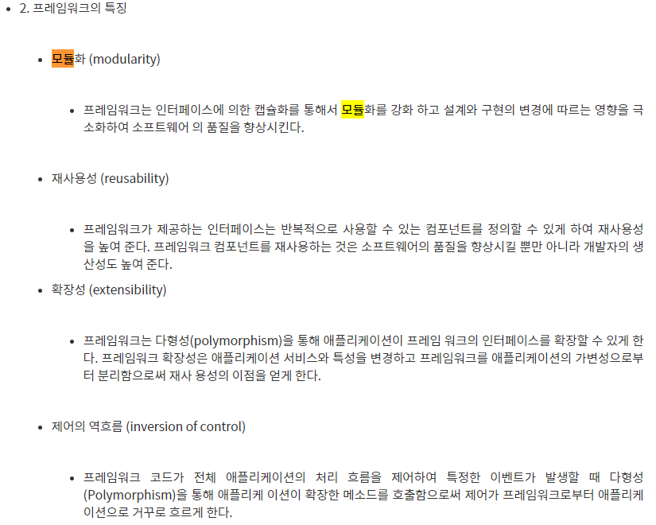
프레임 워크의 특성

